Slide 1
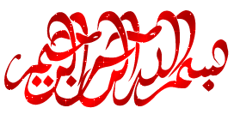

Slide 2
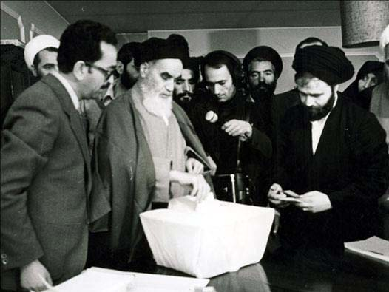
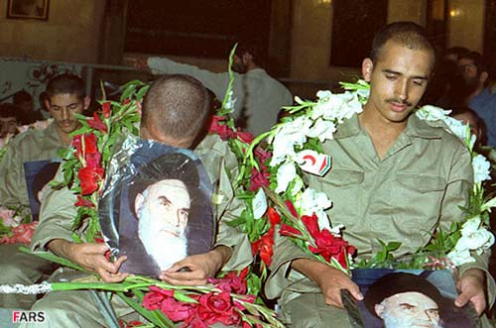
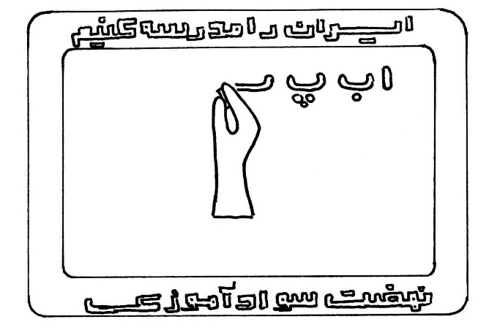
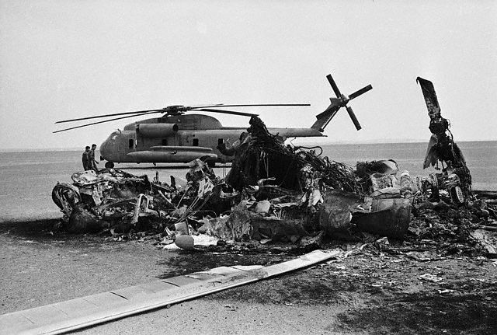
ایران در دوران پس از پیروزی انقلاب اسلامی

Slide 3
تلاش برای تحقق شعار:

Slide 4
برپایی نظام جمهوری اسلامی
همه پرسی تعیین نظام سیاسی:
فرمان امام خمینی به دولت موقت: ادارۀ امور کشور، اقدامات لازم برای تأسیس نظام سیاسی جدید
حضور مردم ایران به پای صندوق های رأی در روزهای 10 و 11 فروردین 58
98/2 درصد رأی مثبت
انتخاب از میان دو گزینۀ « جمهوری اسلامی: آری یا خیر»
نامگذاری این روز به عنوان روز جمهوری اسلامی
اعلام نتیجه در روز 12 فروردین

Slide 5
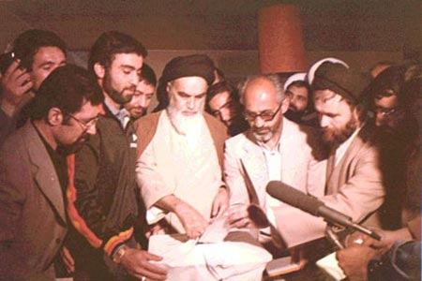
شرکت امام خمینی در همه پرسی تعیین نظام

Slide 6
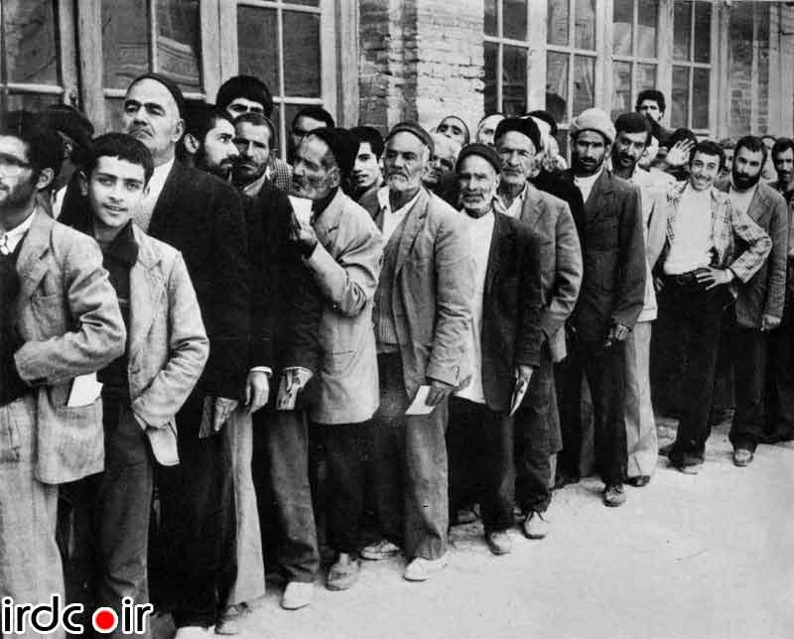
حضور مردم در همه پرسی تعیین نظام

Slide 7
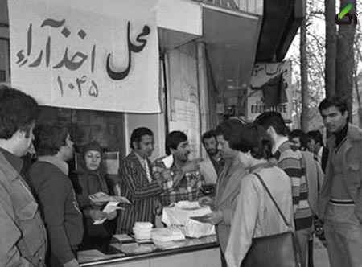
حضور مردم در همه پرسی تعیین نظام

Slide 8
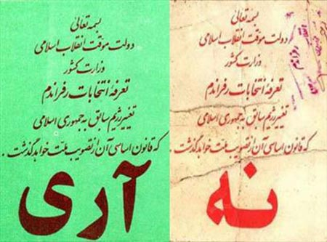
برگۀ تعرفۀ رأی

Slide 9
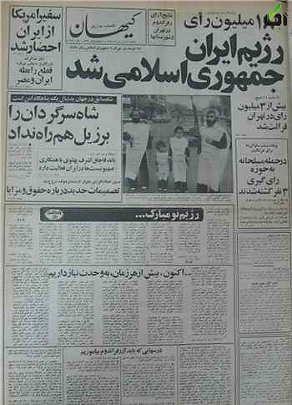
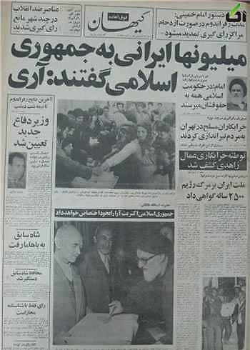

Slide 10
تدوین و تصویب قانون اساسی جدید:
بلافاصله پس از همه پرسی تعیین نظام سیاسی، مقدمات تدوین قانون اساسی جمهوری اسلامی فراهم آمد. تصویب قانون اساسی
انتخابات اولین دورۀ ریاست جمهوری ( بهمن 58)
انتخابات اولین دورۀ مجلس شورای اسلامی ( اسفند 58)
تشکیل مجلس شورای اسلامی و تعیین هیئت دولت
شکل گیری نظام جمهوری اسلامی به طور رسمی

Slide 11
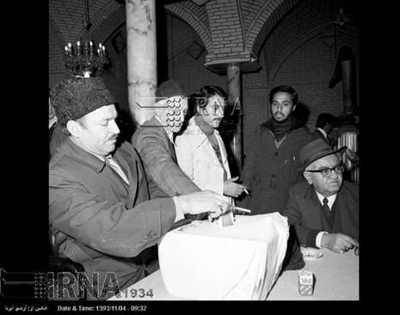
اولین دورۀ انتخابات ریاست جمهوری ( بهمن 58)

Slide 12
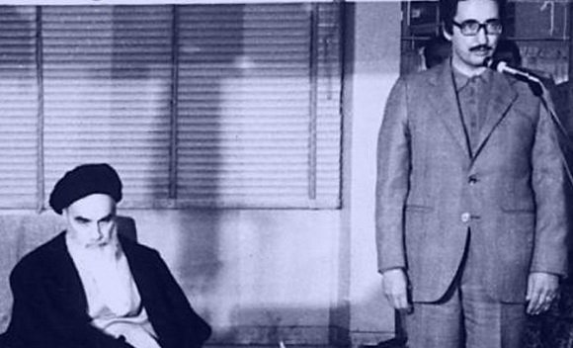
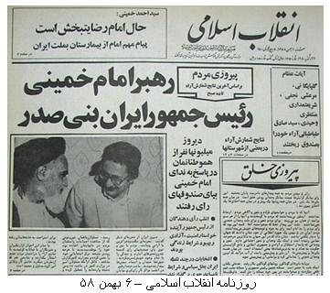
تنفیذ حکم ریاست جمهوری بنی صدر اولین رئیس جمهور بعد از انقلاب اسلامی

Slide 13
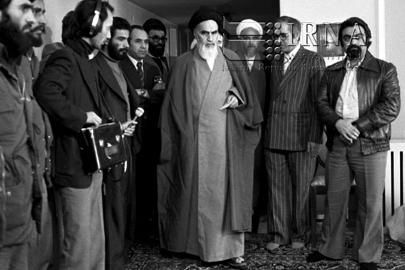
شرکت امام در اولین دورۀ انتخابات مجلس شورای اسلامی ( اسفند 58)

Slide 14
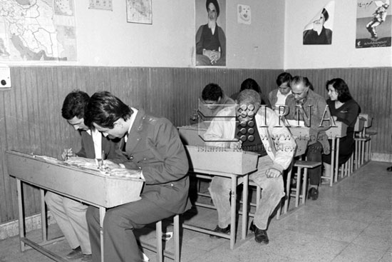
حضور مردم در اولین دورۀ انتخابات مجلس شورای اسلامی ( اسفند 58)

Slide 15
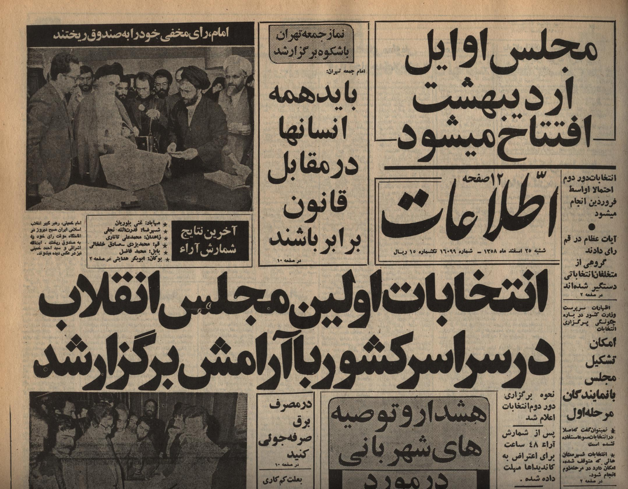
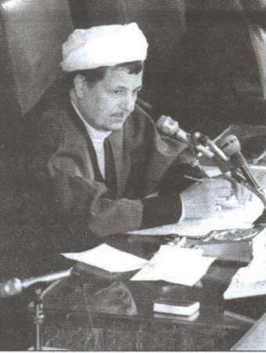
آیت الله هاشمی رفسنجانی اولین رئیس مجلس نظام جمهوری اسلامی

Slide 16
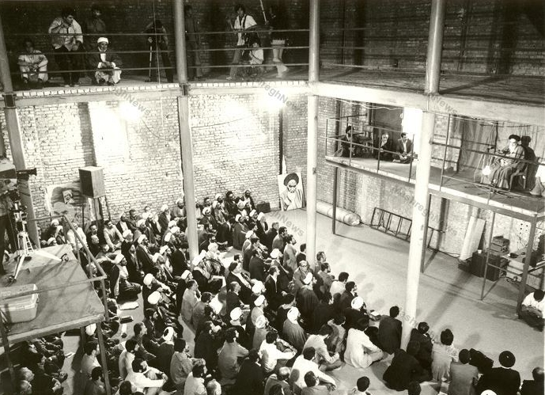
دیدار نمایندگان اولین دوره مجلس شورای اسلامی ایران با امام خمینی سال 1359

Slide 17
شکل گیری نهادهای انقلابی:
به فرمان رهبر انقلاب برخی نهادهای انقلابی بر اساس ضرورت و نیازهای کشور به وجود آمدند. این نهادها نقش مؤثری در پیشبرد اهداف انقلاب اسلامی داشتند.
بسیج مستضعفان
سپاه پاسداران انقلاب اسلامی
هدف
دفاع از آرمان های انقلاب اسلامی و مرز و بوم کشور

Slide 18
توطئه ها و دسیسه های دشمنان:
به دنبال پیروزی انقلاب اسلامی، رژیم وابستۀ پهلوی سقوط کرد و حکومتی انقلابی و مخالف سلطۀ کشورهای زورگو در ایران به وجود آمد.
حمایت از نهضت های آزادی بخش در سراسر جهان
قطع روابط با رژیم اشغالگر قدس ( اسرائیل) و پشتیبانی از مردم فلسطین برای آزادی سرزمین خود
فعالیت گستردۀ دولت های سلطه گر و زورگو ( در رأس آنها آمریکا) برای انحراف و نابودی نظام نوپای اسلامی

Slide 19
الف) ایجاد شورش و ناامنی
ایجاد اغتشاش و ناامنی توسط گروه های ضد انقلاب داخلی
با حمایت دشمنان خارجی انقلاب، به ویژه در مناطق مرزی
این گروه ها قصد داشتند با به راه انداختن جنگ داخلی، اقوام ایرانی را در مقابل هم قرار دهند.
خسارت به اموال عمومی و دارایی های مردم

Slide 20
ب) ترور شخصیت ها و مردم انقلابی
یکی از اقدامات جنایتکارانۀ گروه ای ضد انقلاب که با حمایت دشمنان خارجی انجام گرفت، ترور گستردۀ شخصیت های انقلابی، مسئولان سیاسی و فرهنگی و مردم عادی بود.
شهادت تعداد زیادی از شخصیت های نظام جمهوری اسلامی و یاران نزدیک امام
آیت الله سید علی خامنه ای نیز بر اثر اقدام های تروریستی ضد انقلاب به شدت مجروح شدند.

Slide 21
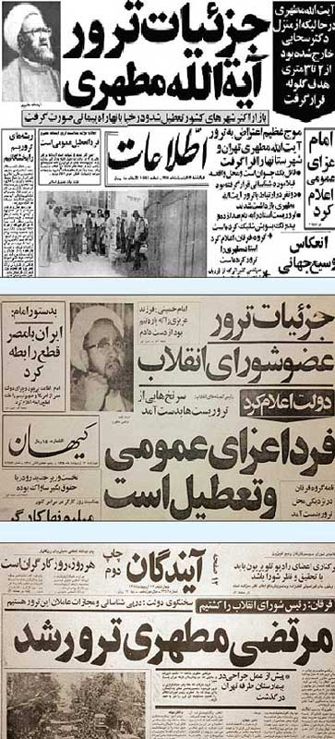
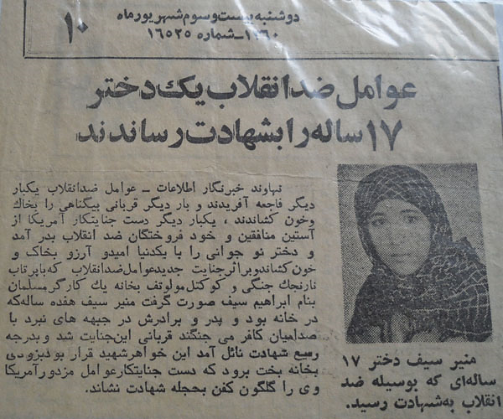

Slide 22
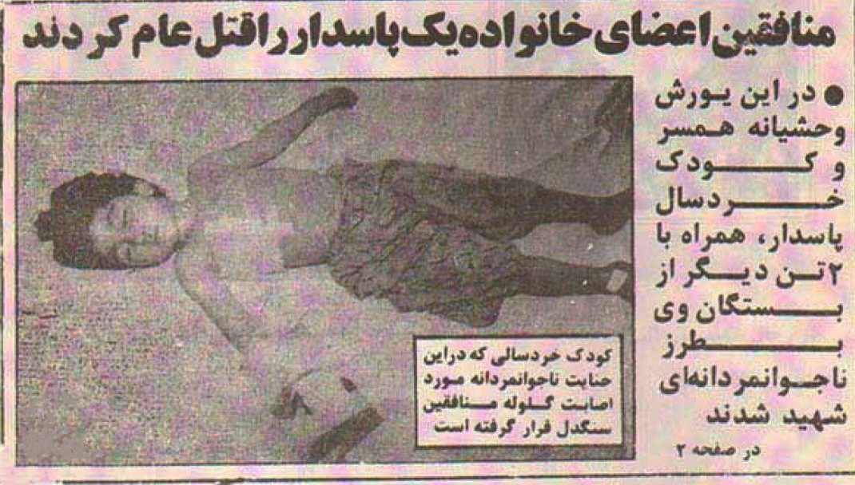

Slide 23
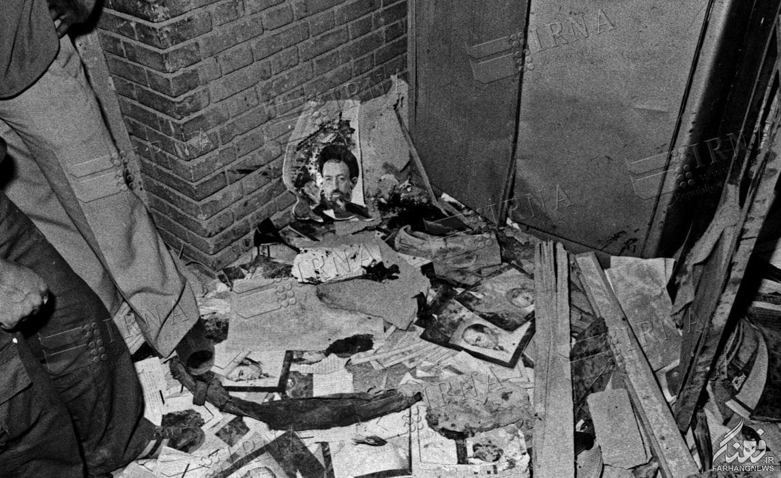
انفجار حزب جمهوری اسلامی و شهادت آیت الله بهشتی

Slide 24
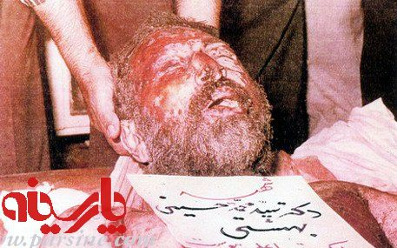
آیت الله بهشتی

Slide 25
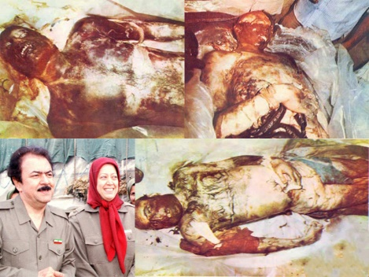
جنایت های گروهک منافقین

Slide 26
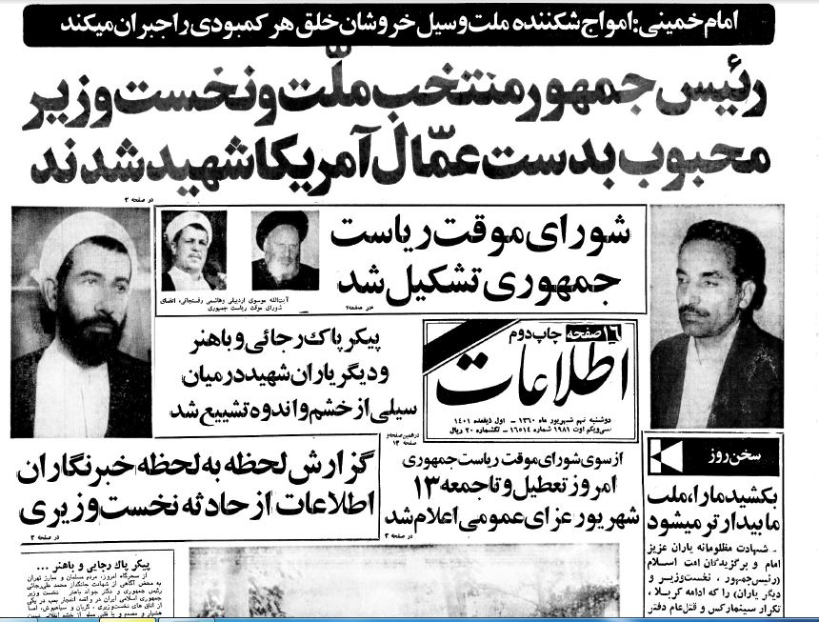

Slide 27
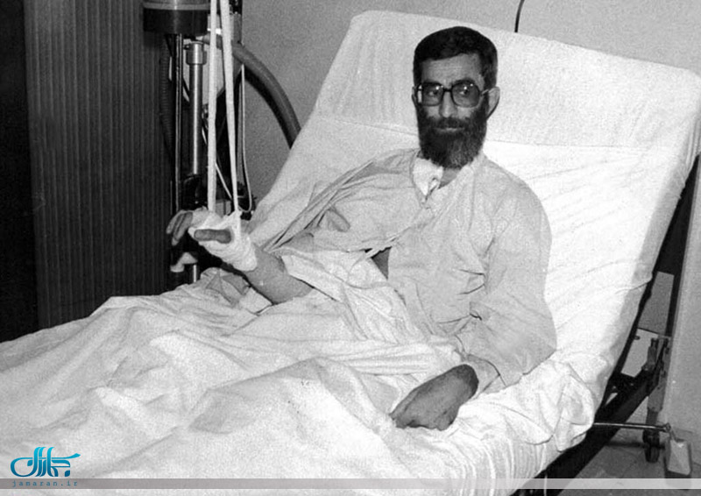
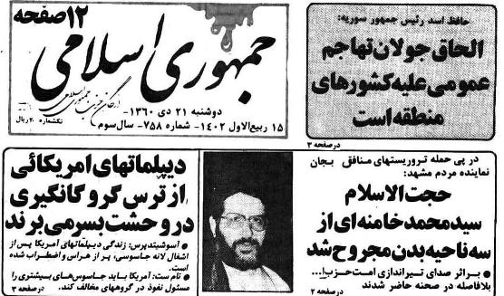

Slide 28
پ) اقدامات نظامی
در ابتدای پیروزی انقلاب، سفارت آمریکا در ایران به مرکزی برای حمایت از گروه های ضد انقلاب تبدیل شده بود.
تسخیر سفارت آمریکا در 13 آبان 58 توسط دانشجویان پیرو خط امام
گروگان گرفتن تعدادی از مأموران دولت آمریکا
دانشجویان اعلام کردند چنانچه آمریکا شاه را تحویل دهد و متعهد شود که در امور ایران دخالت نکند، گروگان ها را آزاد خواهد کرد.

Slide 29
حملۀ نظامی آمریکا برای رهایی گروگان ها
گرفتار شدن هواپیماها و بالگردهای آمریکا در طوفان شن صحرای طبس
فرار نیروهای آمریکایی با تحمل تلفات و خسارت
سرانجام با میانجیگری دولت الجزایر، دانشجویان پس از یک سال و چند ماه گروگان های آمریکایی را آزاد کردند.

Slide 30
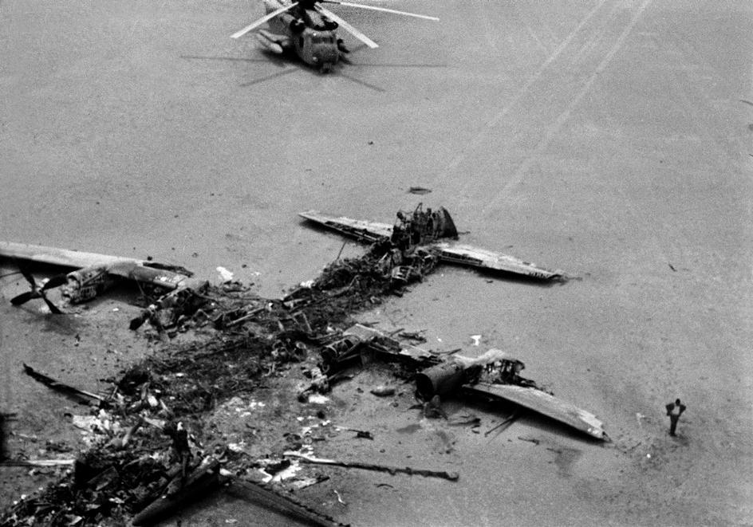
بقایای هواپیمای آمریکا در طوفان شن طبس

Slide 31
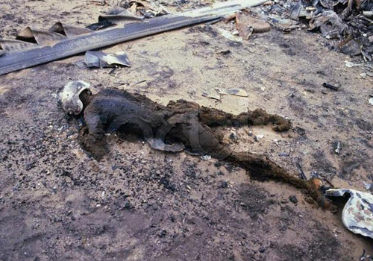
جسد سوخته شده یك سرباز آمریكایی در واقعه طبس

Slide 32
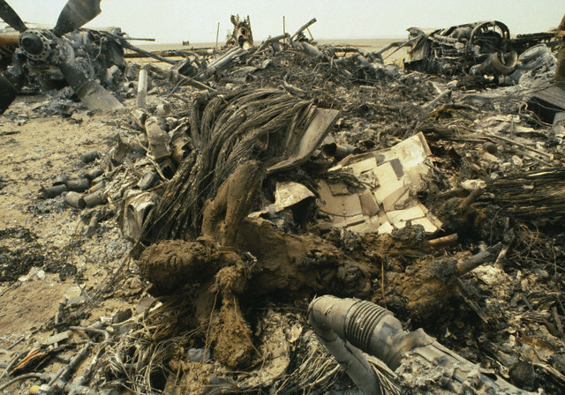
جسد یك سرباز آمریكایی در واقعه طبس

Slide 33
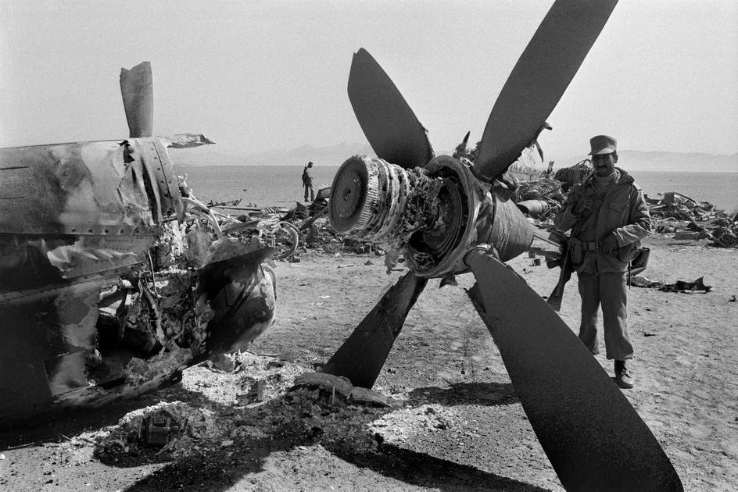
بقایای بالگرد آمریکا در طوفان شن طبس

Slide 34
جنگ تحمیلی:
در همان زمانی که کشور ما درگیر آشوب های وسیع ضد انقلاب داخلی بود، دشمنان خارجی انقلاب اسلامی جنگی خانمان سوز را به ملت ایران تحمیل کردند.
31 شهریور سال 59، صدام، رئیس حکومت بعثی عراق، با فرمان حمله به خرمشهر جنگ علیه ایران را آغاز کرد و بخش هایی از خاک میهن ما را به اشغال خود در آورد.
جنگ تحمیلی سرانجام پس از 8 سال پایداری ملت و ایثار رزمندگان به پایان رسید.

Slide 35
صدام به هیچ یک از هدف های خود نرسید و حتی نتوانست یک وجب از خاک عزیز کشور ما را جدا کند.
دو سال بعد از اعلام آتش بس، ایران و عراق برای تبادل اسرا به توافق رسیدند.
پس از آن آزادگان ایرانی ( رزمندگان دربند) از اسارت رژیم بعثی عراق آزاد شدند و در میان استقبال گرم و باشکوه مردم به میهن اسلامی بازگشتند.

Slide 36
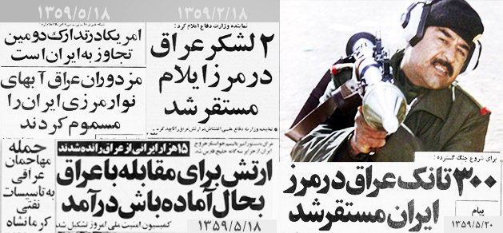
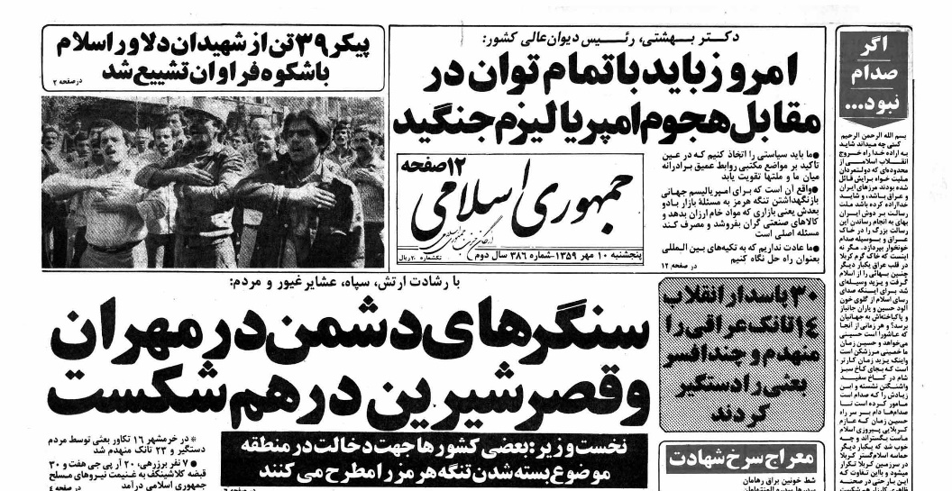
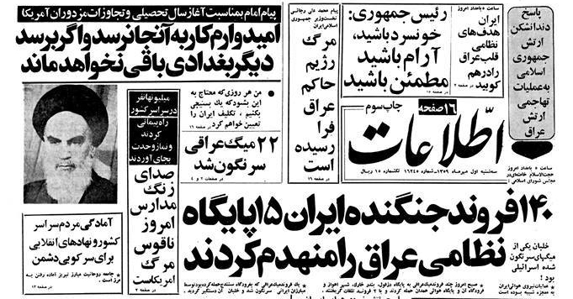

Slide 37
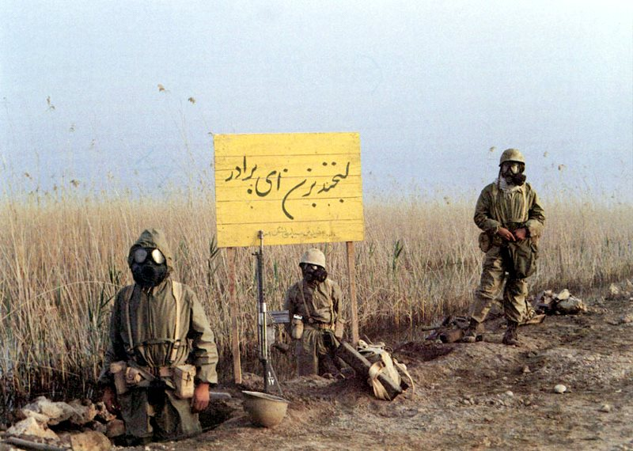
سال 64 در جزیره مجنون - 2 ساعت بعد از حملۀ شیمیایی عراق

Slide 38
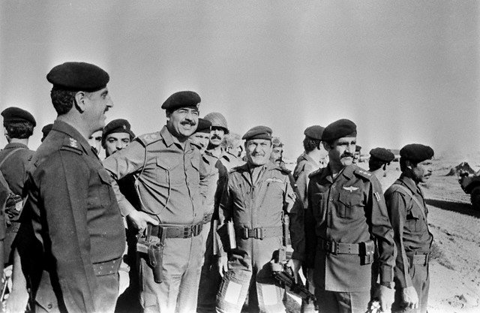
صدام حسین، رهبر رژیم بعثی عراق

Slide 39
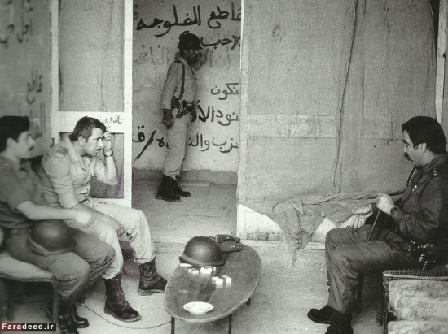
مقر فرماندهی ارتش عراق در یکی از منازل اشغال شده پیش از آزادسازی خرمشهر

Slide 40
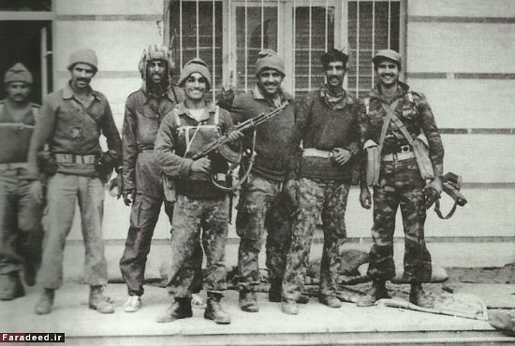
عکس یادگاری سربازان عراقی در خرمشهر پیش از آزادی

Slide 41
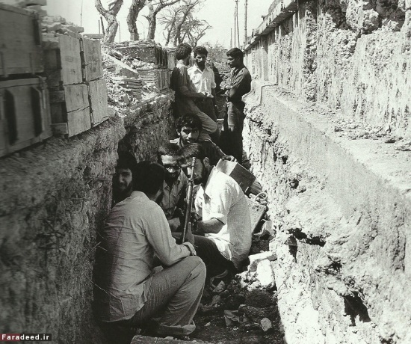
نبرد برای آزادسازی خرمشهر در کوت شیخ، کانال ساحل شرقی کارون

Slide 42
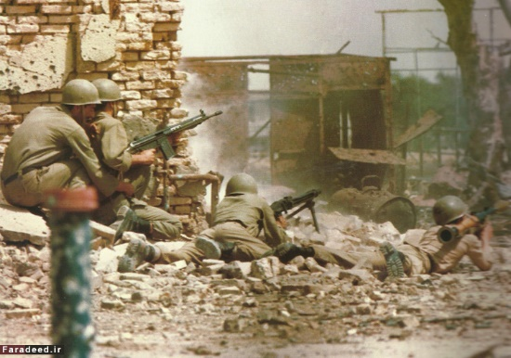
نبرد در کوت شیخ.خرمشهر
اسفند 1360

Slide 43
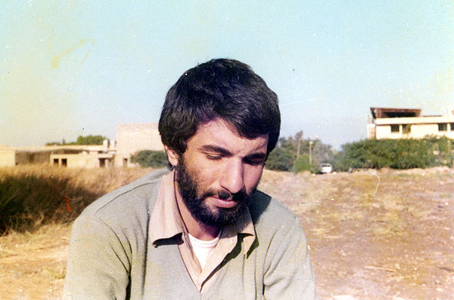
سردار شهيد «محمدجهان آرا» فرمانده سپاه خرمشهر

Slide 44
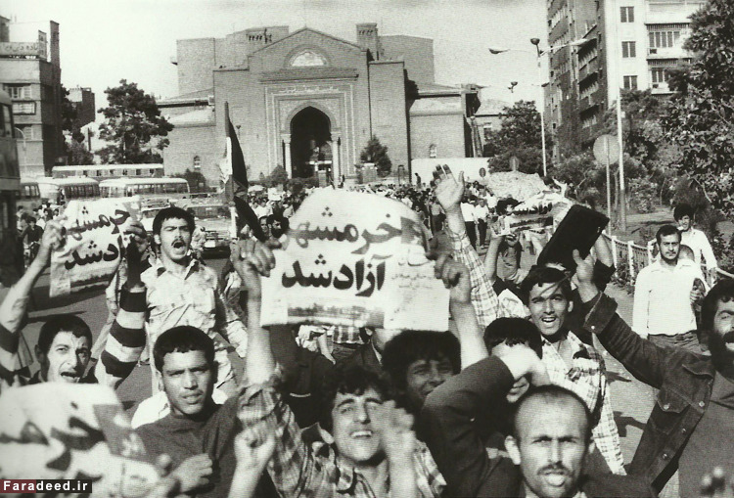
جشن آزادی خرمشهر

Slide 45
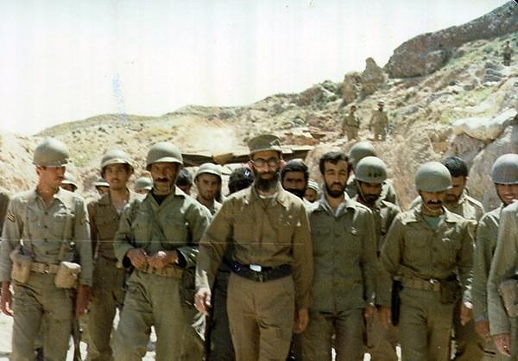
حضور رهبر معظم انقلاب در جبهه های جنگ با عراق

Slide 46
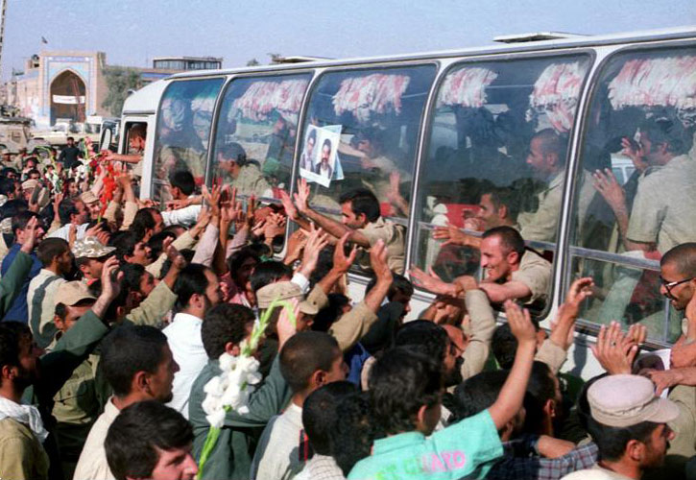
بازگشت آزادگان به میهن اسلامی

Slide 47
رحلت امام خمینی و انتخاب حضرت آیت الله خامنه ای به رهبری:
امام خمینی پس از عمری مجاهدت علمی و مبارزه برای تعالی اسلام و سربلندی ایران اسلامی، سرانجام در شامگاه 13 خرداد 1368 در تهران درگذشت.
پیکر او را میلیونها عزادار پس از یک تشییع بی نظیر تاریخی در بهشت زهرا به خاک سپردند.
عظیمترین ثمرۀ زندگی ایشان، رهبری انقلاب بزرگی بود که به قول آیت الله خامنه ای «این انقلاب در هیچ کجای جهان بی نام او شناخته نیست.»

Slide 48
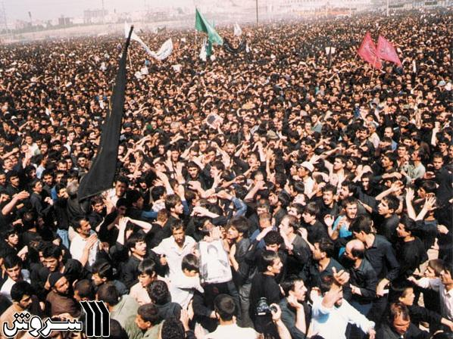
عزاداری مردم در رحلت امام خمینی

Slide 49
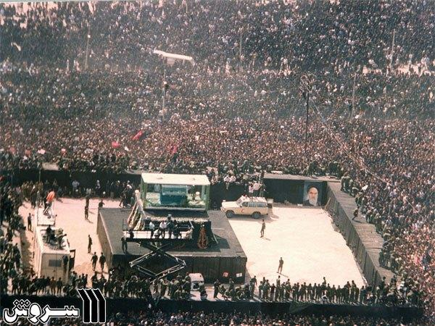
عزاداری مردم در رحلت امام خمینی

Slide 50
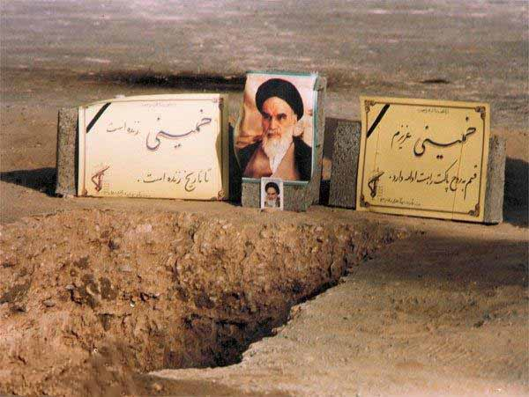
محل دفن امام خمینی

Slide 51
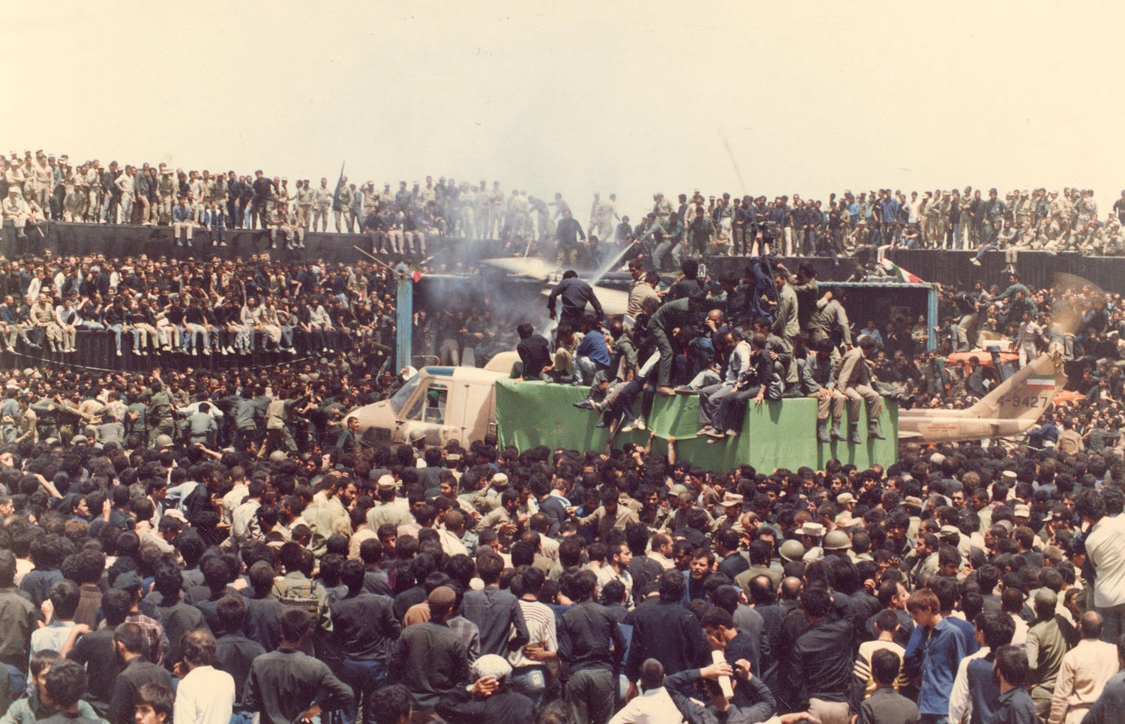
عزاداری مردم در رحلت امام خمینی

Slide 52
یک روز پس از ارتحال امام، مجلس خبرگان رهبری آیت الله خامنه ای را به رهبری انقلاب برگزید.
آیت الله خامنه ای همواره بر حفظ و تداوم آرمانهای انقلاب اسلامی و راه امام خمینی تأکید داشتند و در این زمینه گامهای مؤثری برداشته اند

Slide 53
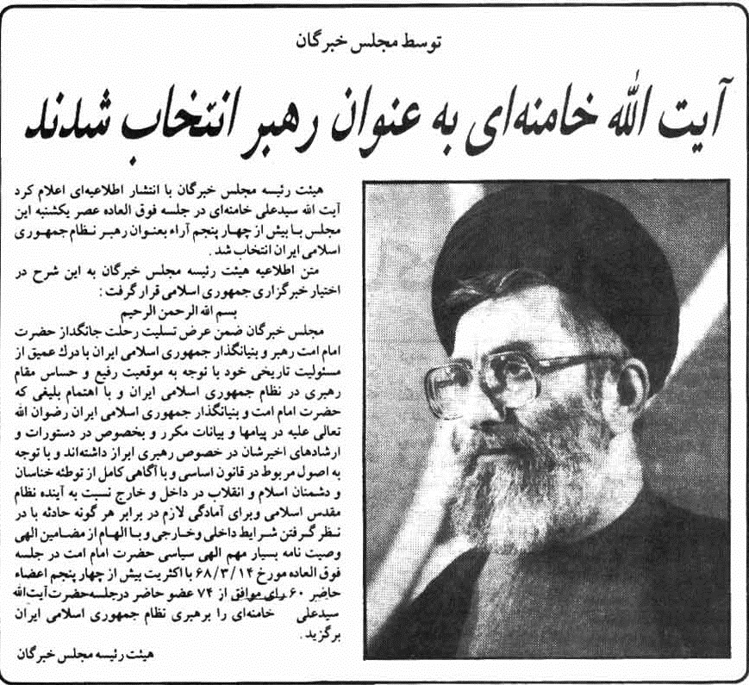

Slide 54
جلسۀ خبرگان رهبری به ریاست آیت الله هاشمی رفسنجانی برای انتخاب رهبر

Slide 55
قرائت وصیت نامۀ امام توسط حضرت آیت الله خامنه ای

Slide 58
پایان

